Slide 1
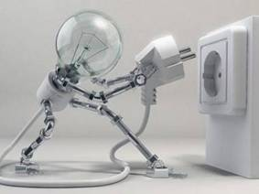
Лекция № 2.

Slide 2
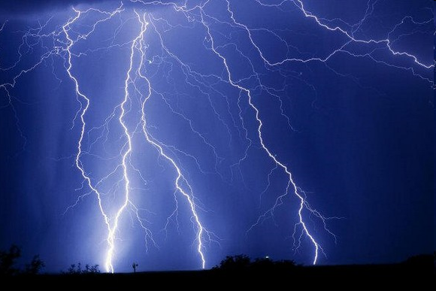
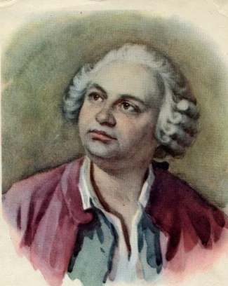
Историческая справка.
Еще в 1753 г. Михаил Васильевич Ломоносов в речи «Слово о явлениях воздушных, от электричес-кой силы происходящих», произнесенной в Петербурге на акте Академии наук, изложил свои наблюдения над атмосферным электри-чеством и сделал ряд теоретических и практических выводов.
1711-1765

Slide 3
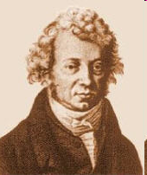
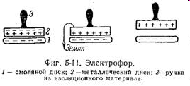
Историческая справка.
Русский ученый академик Ф. У. Эпинус в 1759 г. высказал идею о связи электрических и магнитных явлений. К числу его изобретений относятся электрофор (простейший прибор для получения электричества) и конденсатор.
1724-1802

Slide 4

Историческая справка.
Опираясь на научные иссле-дования М. В. Ломоносова, Г. В. Рихмана, Ф. У. Эпинуса и других ученых, академик Василий Владимирович Петров сделал важнейшие открытия в области практи-ческого применения электри-чества. Он построил одну из самых больших гальваничес-ких батарей своего времени и с ее помощью осуществил ряд выдающихся исследований.
1761-1834

Slide 5
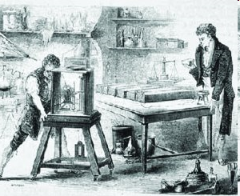
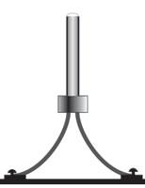
Историческая справка.
В 1802 г. В. В. Петров получил впервые в мире электрическую дугу. В. В. Петрову принадле-жит идея использования электрической дуги для освещения. Он писал, что при помощи открытой им электрической дуги «темный покой довольно ясно освещен быть может».

Slide 6
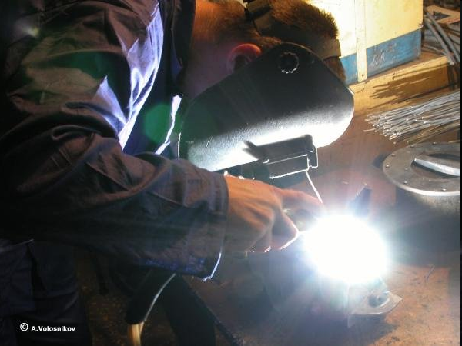
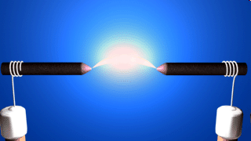
Историческая справка.
В. В. Петров первый в пламени дуги плавил металлы, сваривал куски металла. Это широко используется во всем мире и в наши дни.

Slide 7
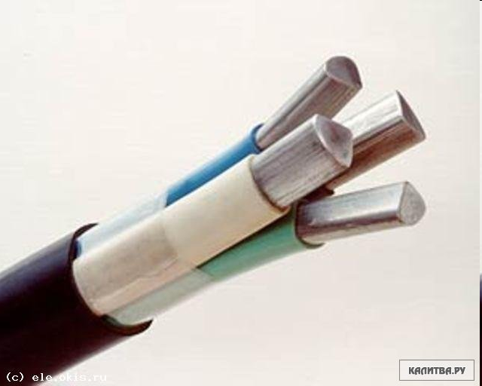
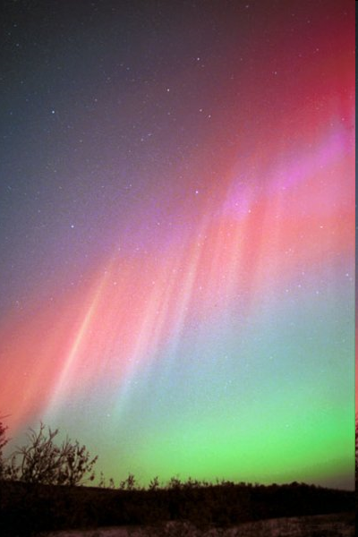
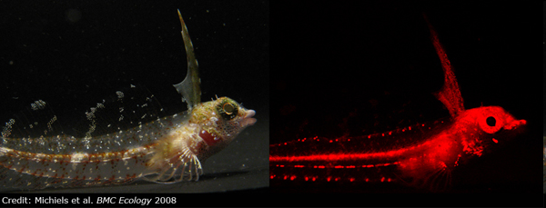
Историческая справка.
В. В. Петров впервые применил изоляцию металлических проводников. Он исследовал особое свечение тел, так называемую люминесценцию.

Slide 8
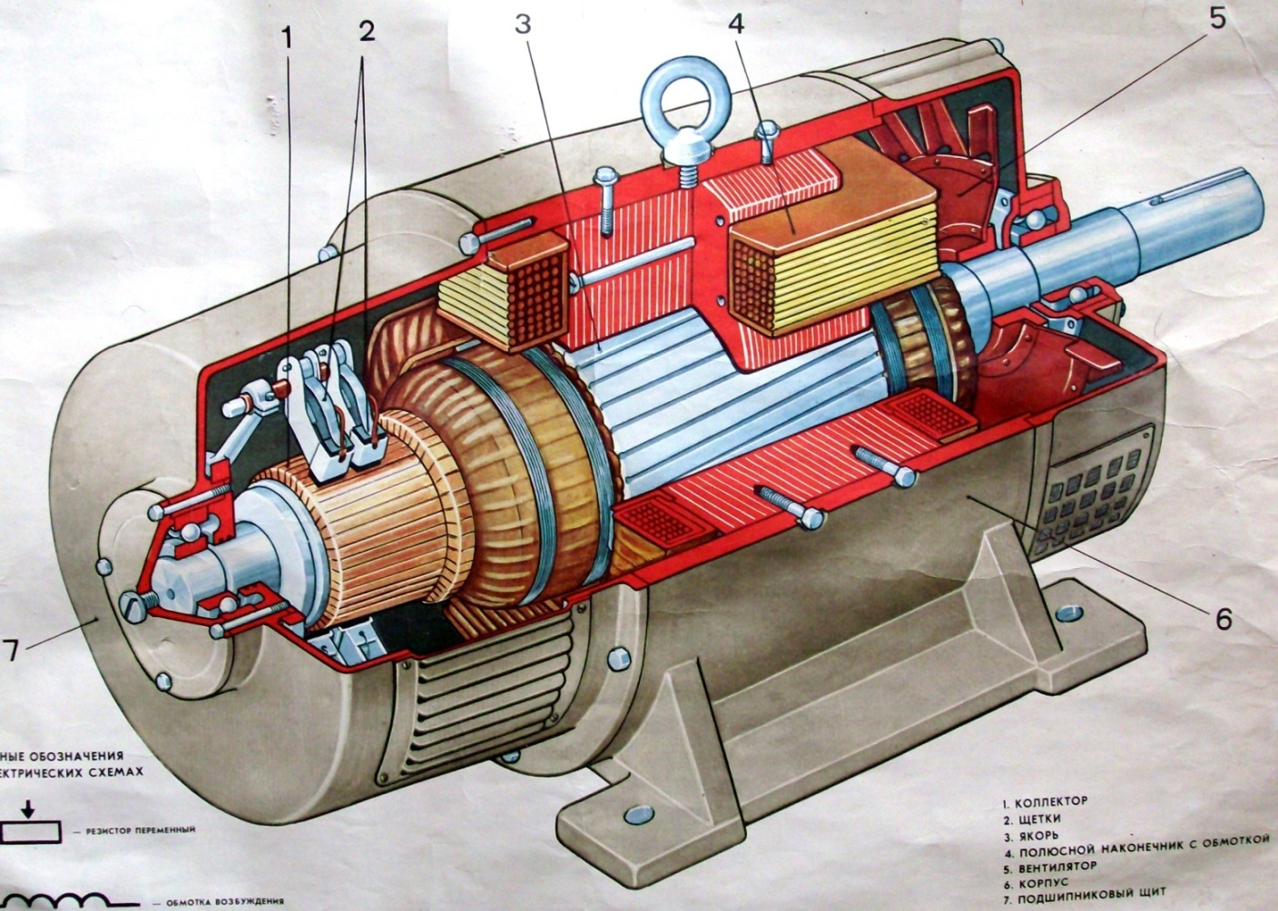
Историческая справка.
Б. С. Якоби и Э. Х. Ленц считаются основоположника-ми теории электрических машин. Им принадлежит часть такого замечательного открытия, как явления
«обратимости машин», т. е. способность генератора работать в качестве электродвигателя, и наоборот.

Slide 9
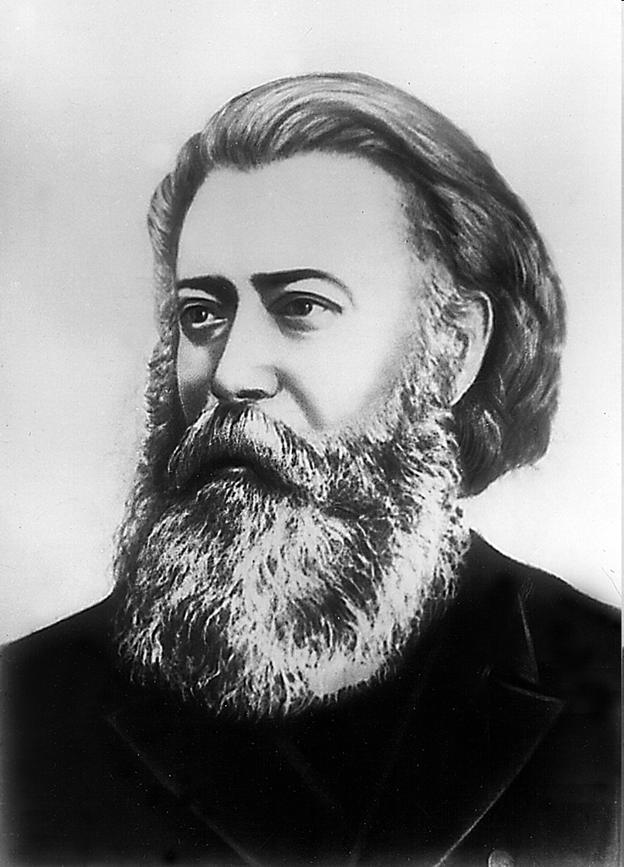
Историческая справка.
Талантливый изобретатель Павел Николаевич Яблочков, используя дугу Петрова, дал миру первый электрический свет – «свечу Яблочкова». Он первый понял преимущества переменного тока, и смело ввел его в практику. П. Н. Яблочков сконструировал и практически использовал трансформаторы.
(1847-1894)

Slide 10
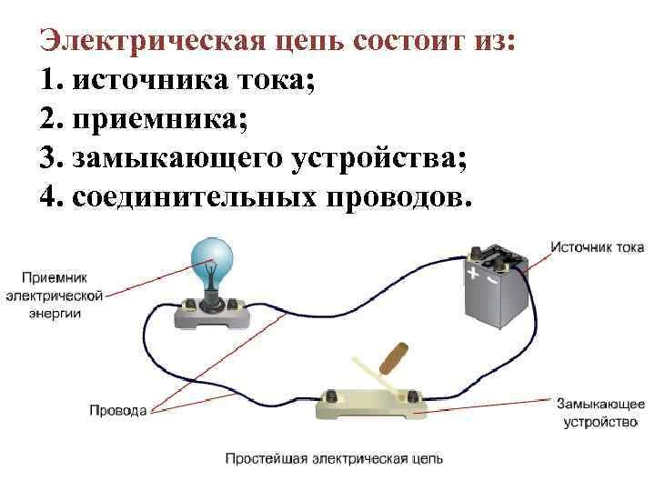
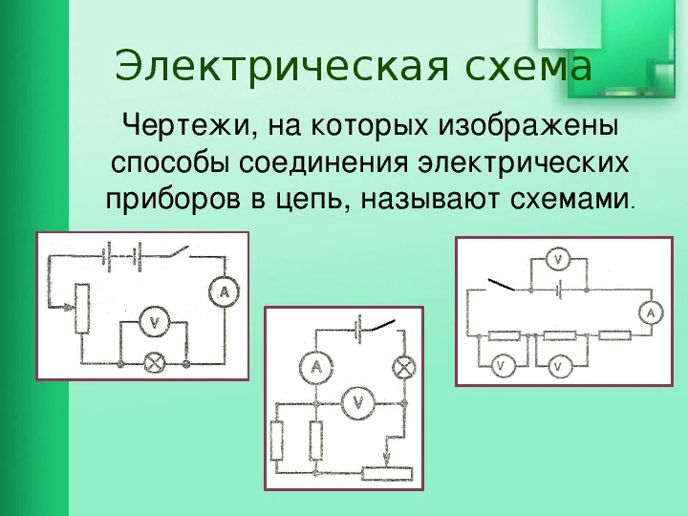
Электрической цепью называется совокупность устройств и объектов, образующих путь для электрического тока, электромагнитные процессы в которых могут быть описаны с помощью понятий об электрическом токе, ЭДС (электродвижущая сила) и электрическом напряжении.

Slide 11
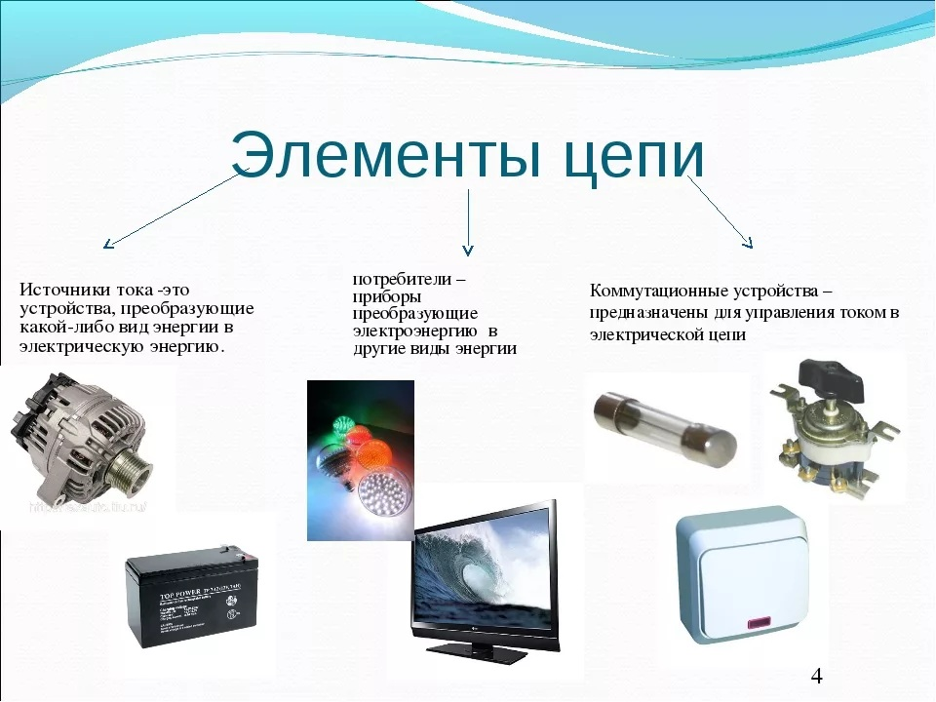

Slide 12
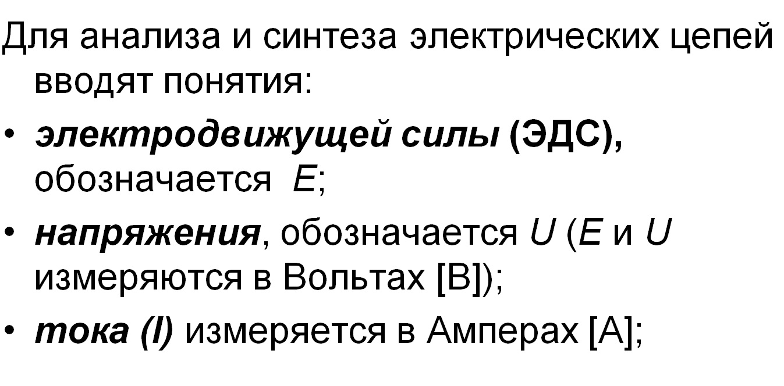
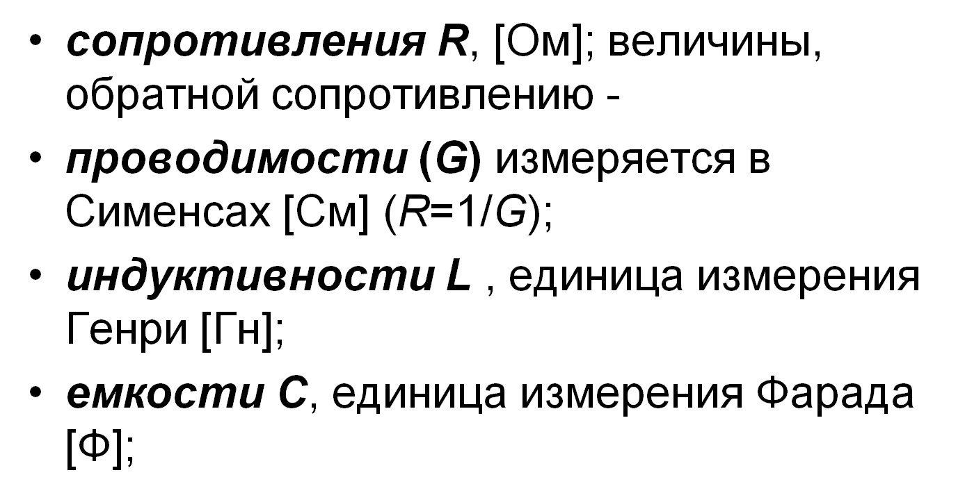

Slide 13
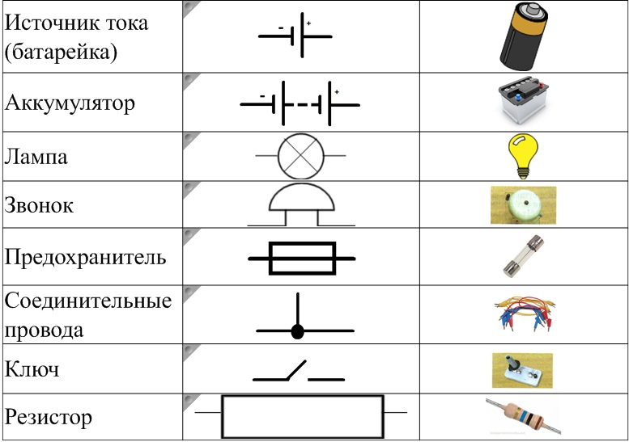
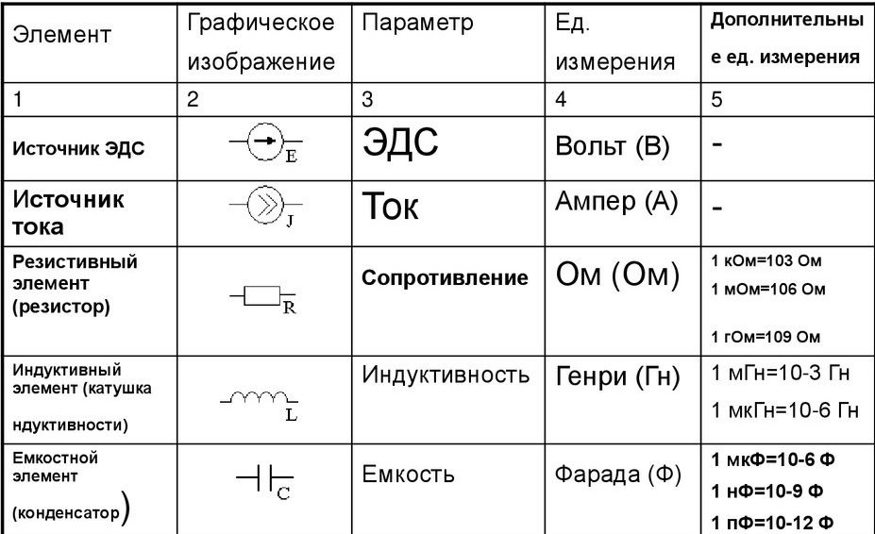
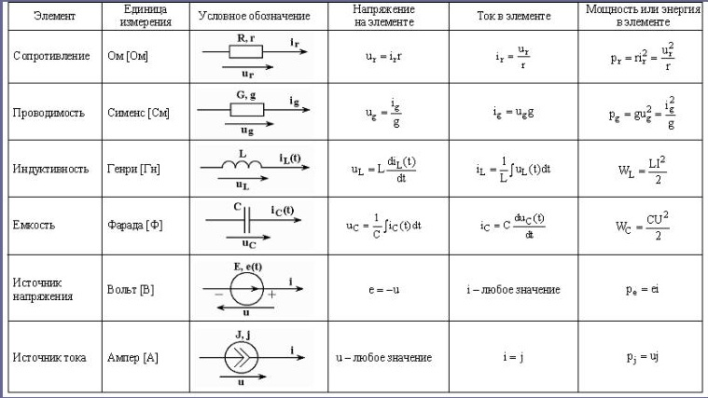

Slide 14
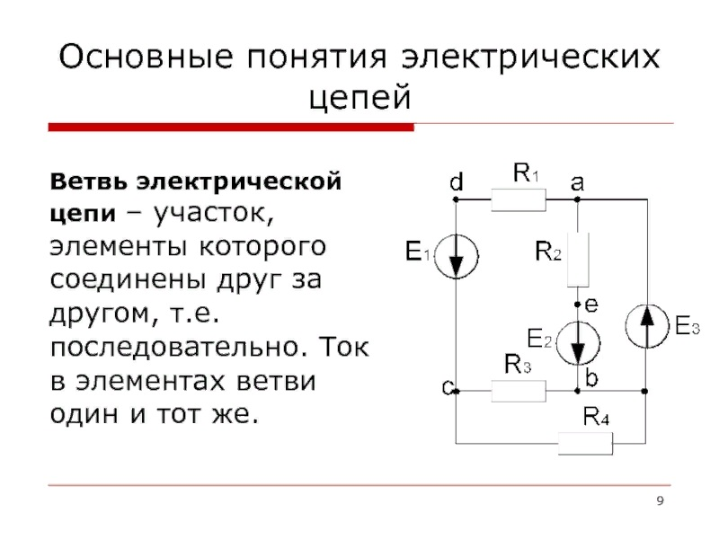

Slide 15
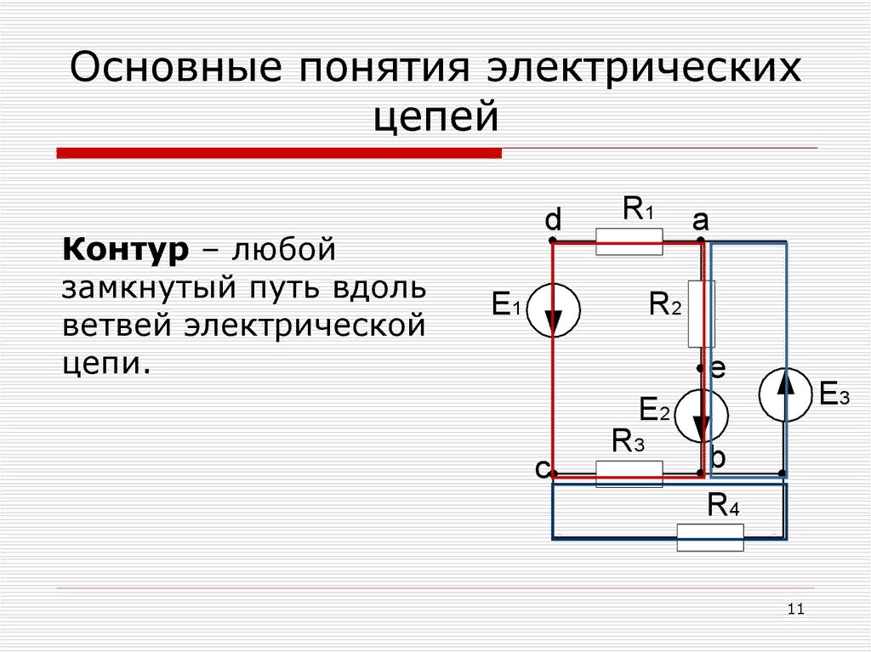

Slide 16
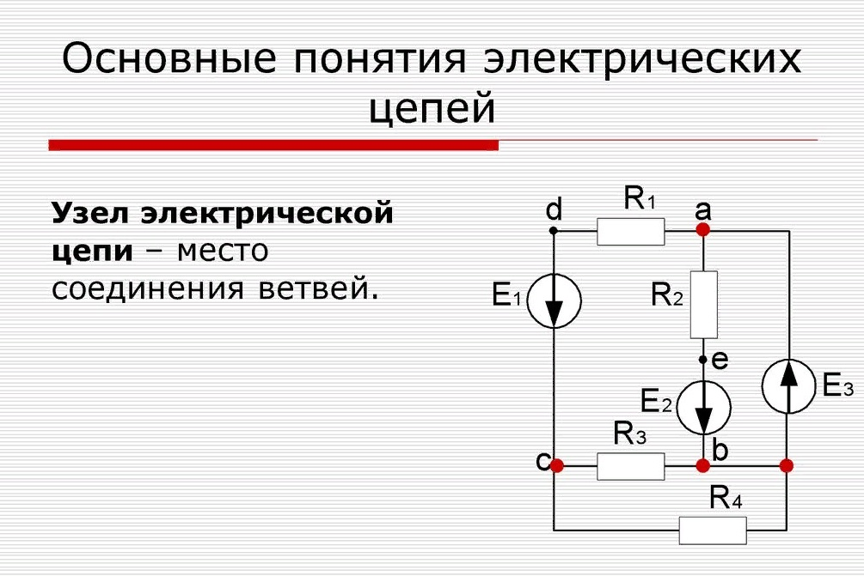

Slide 17
